Slide 1






팀장
민재홍
부팀장
박세아
팀원
권웅진
팀원
김서경
팀원
오현성

Slide 2





실제 사용한걸로 텍스트 수정해서 쓰시면 됩니다
Bootstrap
Jquery
Backstretch
Javascript
Image

Slide 3

민재홍

Slide 4



Slide 7

박세아

Slide 8


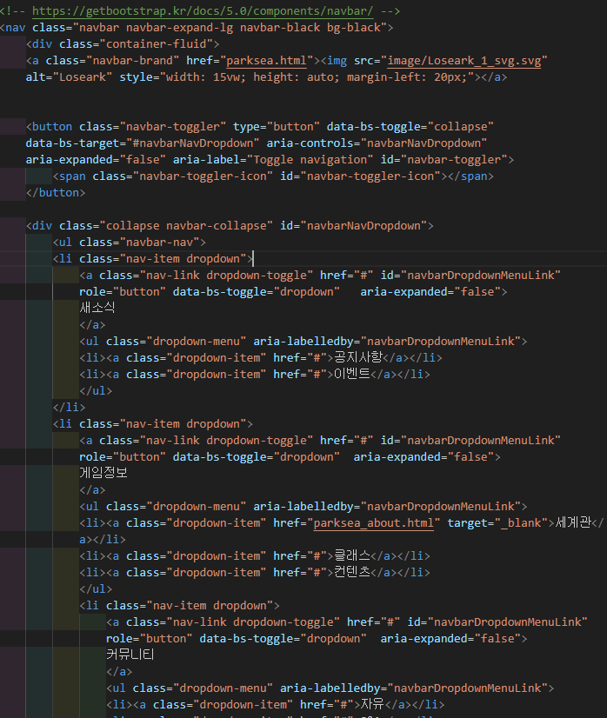
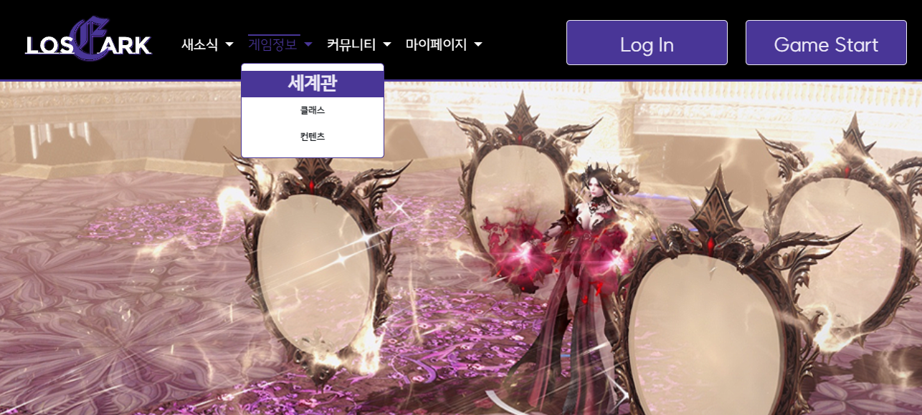
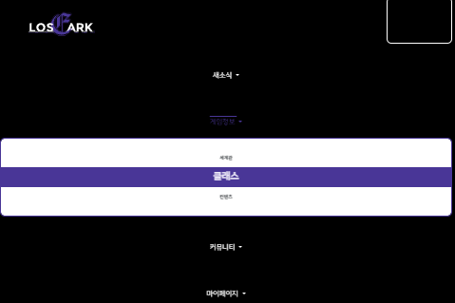
Bootstrap
① Bootstrap의 Navbar 컴포넌트를
사용하여 상단 네비게이션바 구성
② Navbar 클래스
‘navbar-expand-lg’
사용하여 데스크탑 화면 확장
③ ‘container-fluid’ 클래스를
사용하여 네비게이션바 폭 조절
④ ‘navbar-toggler’ 버튼을
사용하여 작은 화면에서는
햄버거 메뉴가 표시되도록 설정

Slide 9
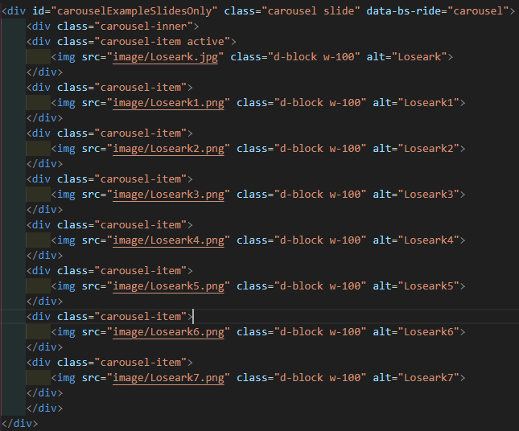


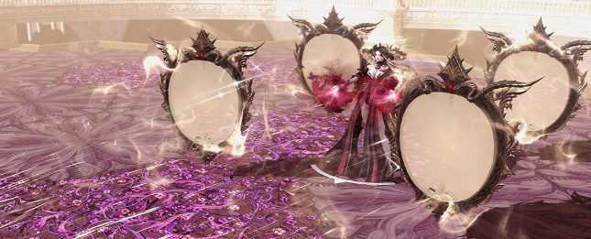



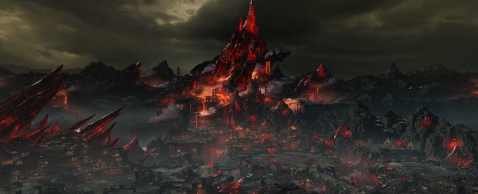
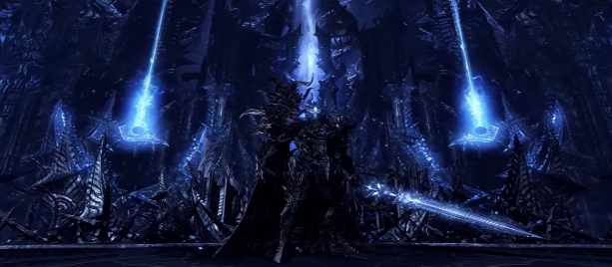
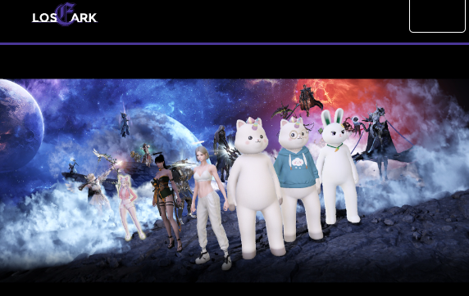
Carousel
① Bootstrap의
Carousel 컴포넌트를 사용하여
이미지 슬라이더 구성
② 각각의 이미지는
‘carousel-item’
클래스로 정의되었고
첫번째 이미지는
‘active’ 클래스로 활성화시킴

Slide 10
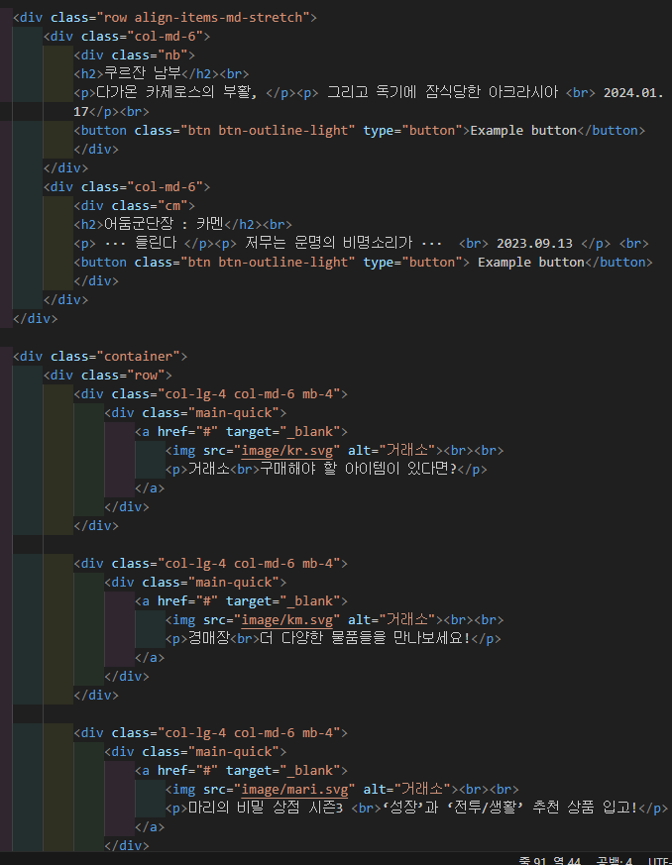
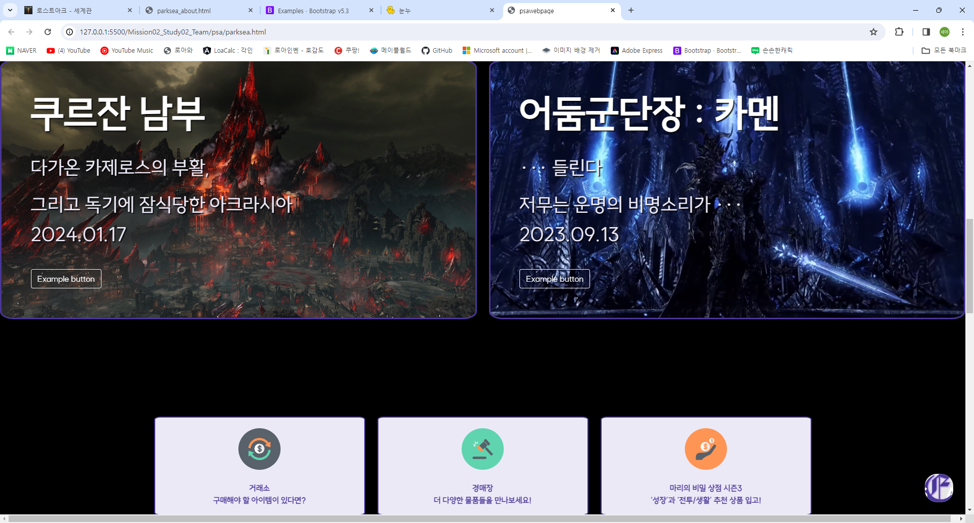
콘텐츠 레이아웃
① ‘row’와 ‘col-md-6’ 클래스를 사용하여 반응형 2열 레이아웃 구성
② 컬럼간의 간격은 ‘md-4’ 클래스로 조절
③ 3개의 빠른 링크를 ‘col-lg-4’ 클래스를 사용하여 반응형 3열로 구성
④ 각 링크는 ‘main-quick‘ 클래스로 스타일 지정

Slide 11

권웅진

Slide 12

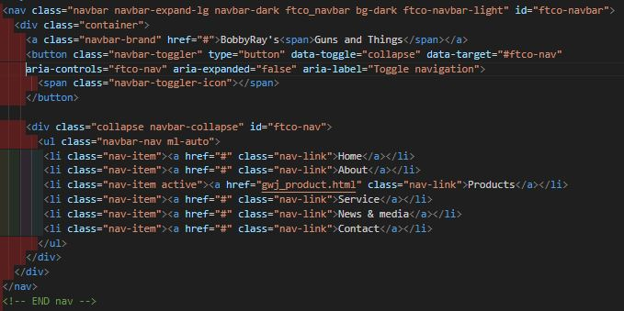
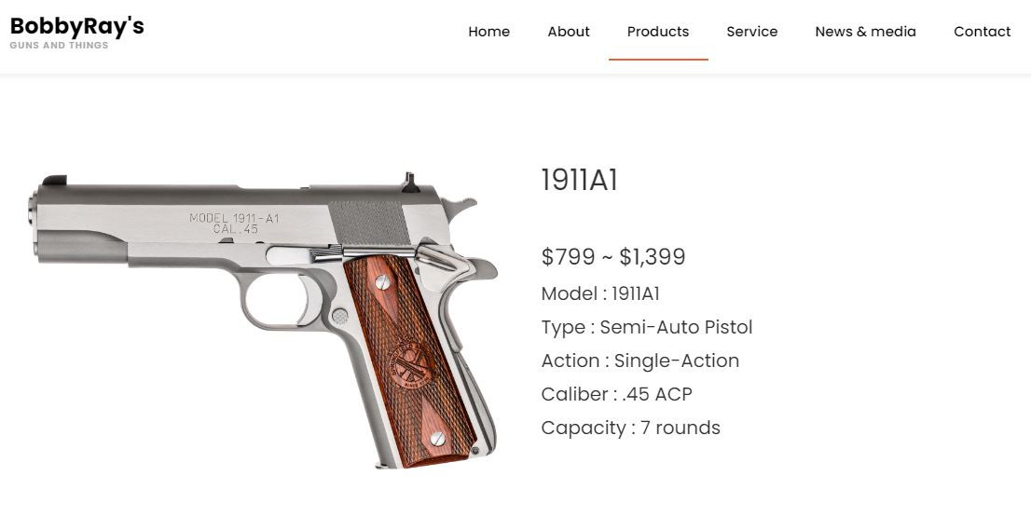
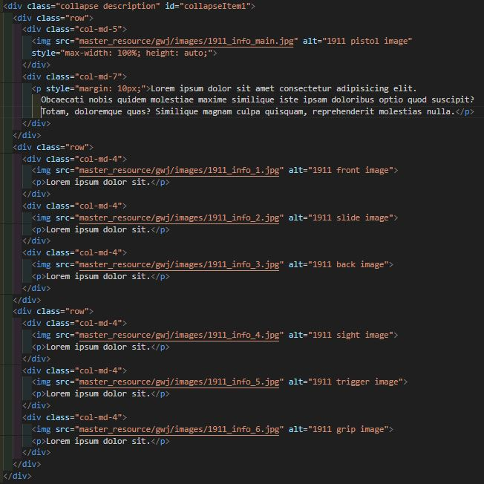
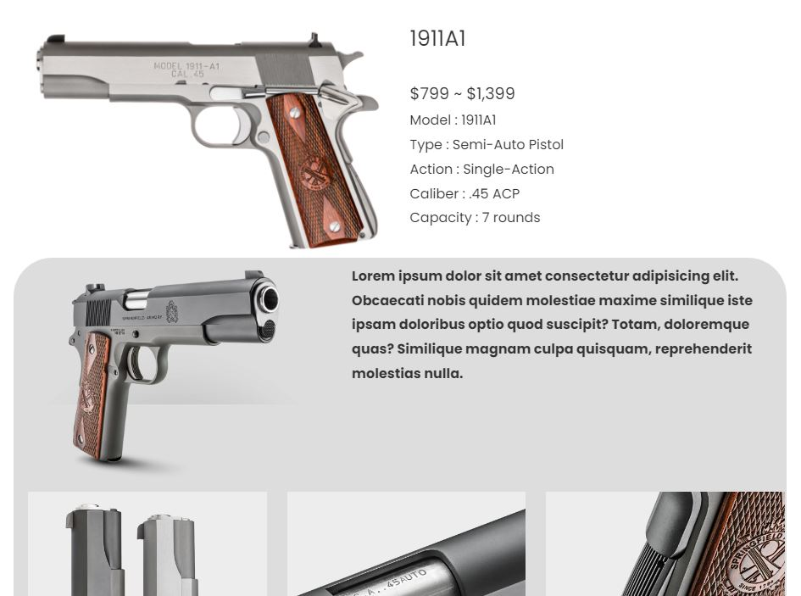
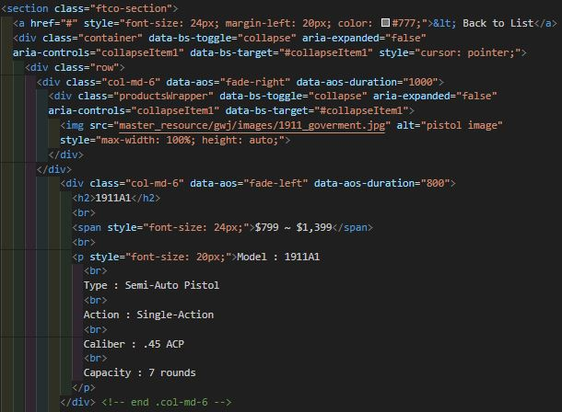
Bootstrap
Navbar 기능을 이용하여
상단에 반응형 메뉴 표현
Grid 기능을 이용하여
반응형 제품 설명 표현
Collapse 기능을 이용하여
반응형 제품 상세 설명 표현

Slide 13
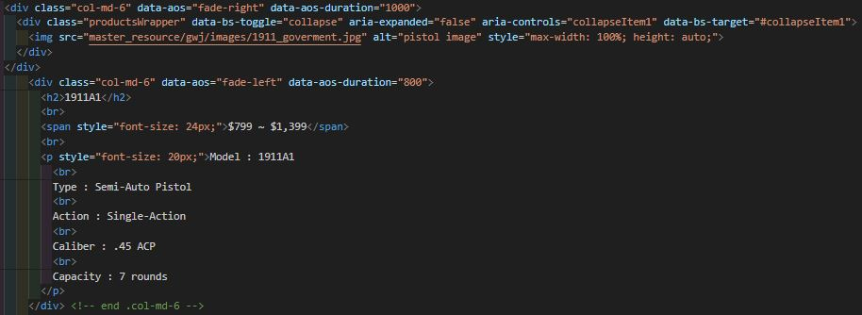
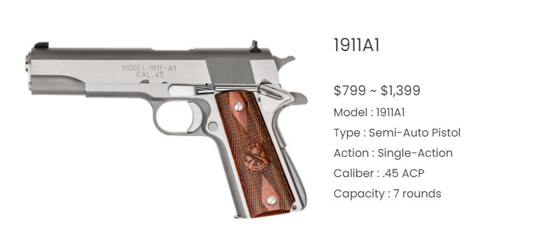
AOS
Fade-Right, Fade-Left
기능을 이용해 제품 설명에
효과를 넣음
기타
Poppins 폰트 사용
https://fonts.google.com/specimen/Poppins
Scrollax.js 를 사용하여
Parallax 효과 적용

Slide 14
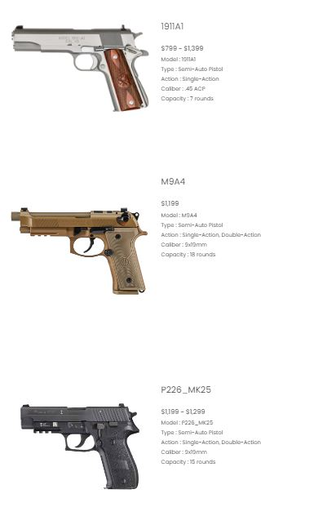
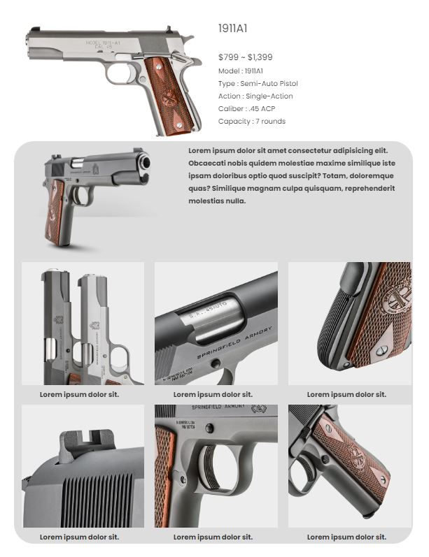
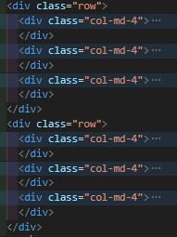
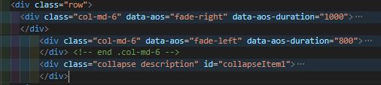
설명 페이지
Bootstrap Col-md-4로
Collapse 상세 설명과
이미지를 배치
Bootstrap Col-md-6로
제품 이미지와 설명을
가로로 배치

Slide 15

김서경

Slide 16


Slide 19

오현성

Slide 20


